Slide 1
О РАЗМЕЩЕНИИ ИНФОРМАЦИИ
О ПРОТИВОДЕЙСТВИИ КОРРУПЦИИ
НА ОФИЦИАЛЬНЫХ САЙТАХ ОРГАНИЗАЦИЙ
ФИО

Slide 2
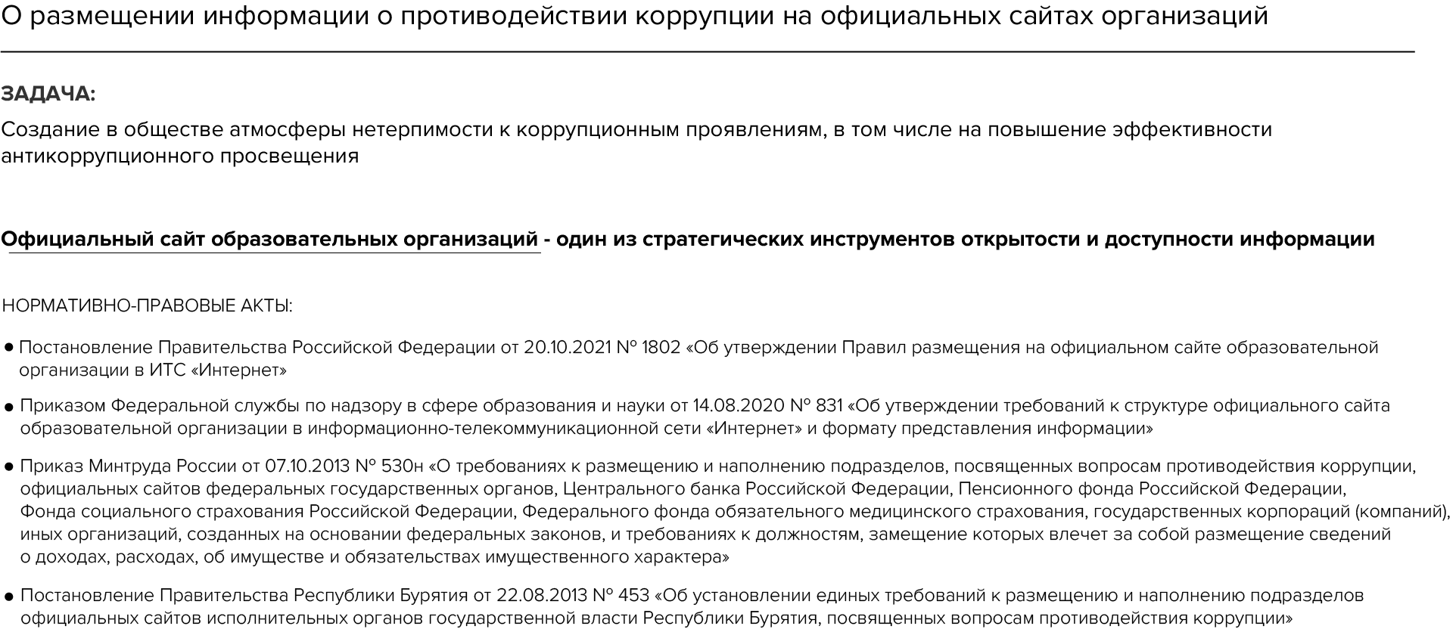

Slide 3
Независимая антикоррупционная экспертиза проектов нормативных правовых актов

Slide 4
Положение о Комиссии по соблюдению требований к служебному поведению и урегулированию конфликта интересов
Раздел II Постановления Правительства Республики Бурятия от 22.08.2013 №453

Slide 5
ПОРУЧЕНИЯ
Государственным учреждениям, подведомственным Министерству образования и науки Республики Бурятия, районным (городским) органам управления образования, муниципальным образовательным организациям необходимо на сайте учреждений раздел «Противодействие коррупции», привести в соответствие с Едиными требованиями к размещению и наполнению подразделов официальных сайтов исполнительных органов государственной власти Республики Бурятия, посвященных вопросам противодействия коррупции
Постановление Правительства Республики Бурятия от 22.08.2013 №453
Государственным учреждениям, подведомственным Министерству образования и науки Республики Бурятия, районным (городским) органам управления образования, муниципальным образовательным организациям продолжить работу направленную на формирование антикоррупционного самосознания

